Slide 1
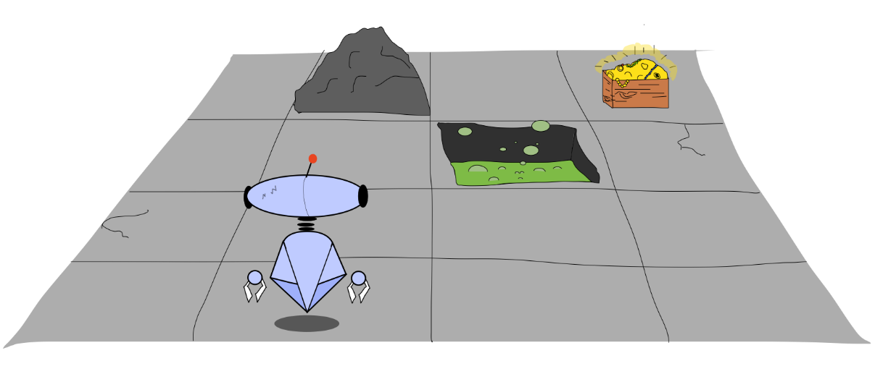

مبانی و کاربردهای هوش مصنوعی
فرایند تصمیم‌گیری مارکوف - 1 (فصل 17.1 الی 17.3)
مدرس: مهدی جوانمردی
دانشکده مهندسی کامپیوتر دانشگاه صنعتی امیرکبیر
(الهام گرفته از محتوای درس هوش مصنوعی دانشگاه برکلی)

Slide 2
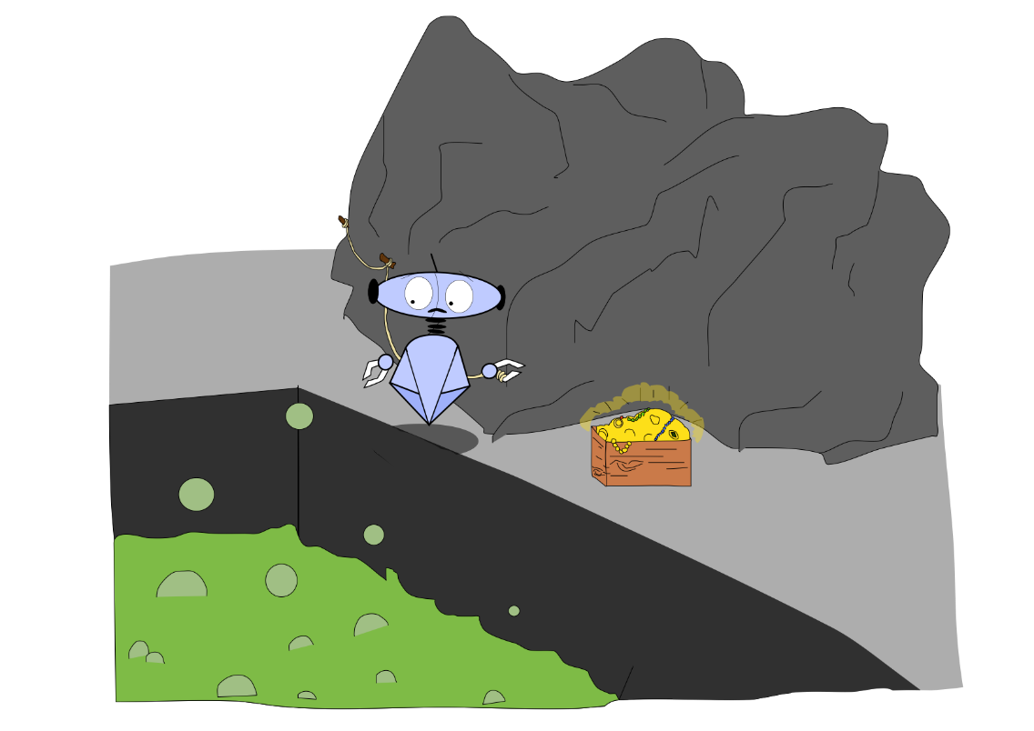
جستجوی غیر قطعی
2

Slide 3
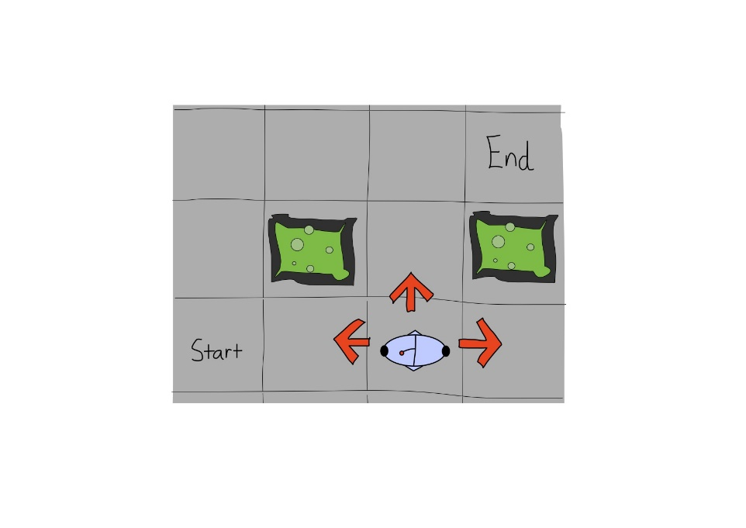
مثال: جهان مشبک (Grid World)
یک مسئله هزارتو مانند
عامل در یک محیط مشبک زندگی می کند
دیوارها مسیر حرکت عامل را سد می کنند
حرکت نویزدار: حرکات همیشه طبق برنامه‌ریزی پیش نمی روند
80% مواقع ، حرکت شمال عامل را به شمال می برد (اگر دیوار نباشد)
10% مواقع، شمال عامل را به غرب می برد، 10% شرق
اگر در جهتی که عامل انتخاب کرده بود دیوار باشد، عامل سرجایش می ماند
عامل هر گام زمانی جایزه می گیرد
جایزه کوچک "زنده بودن" در هر گام زمانی (می تواند منفی باشد)
جایزه بزرگ در آخر است (خوب یا بد)
هدف: بیشینه کردن مجموع جوایز
3

Slide 4
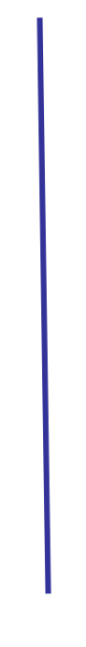
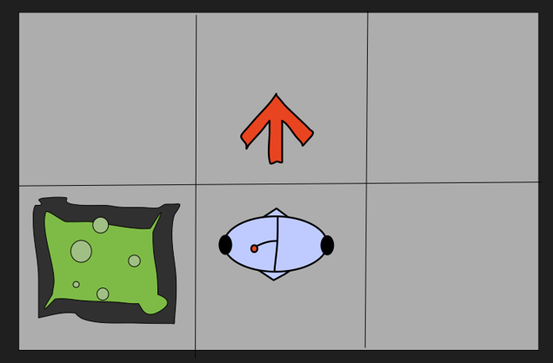
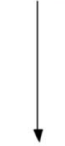
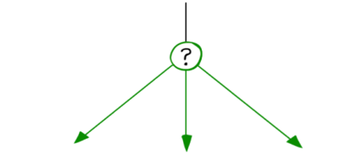
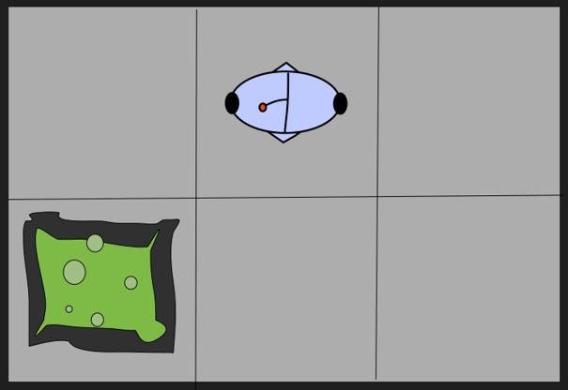
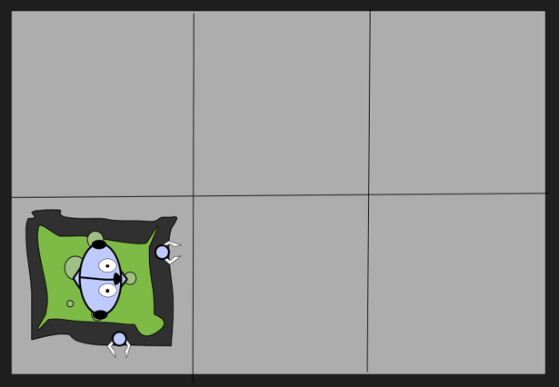
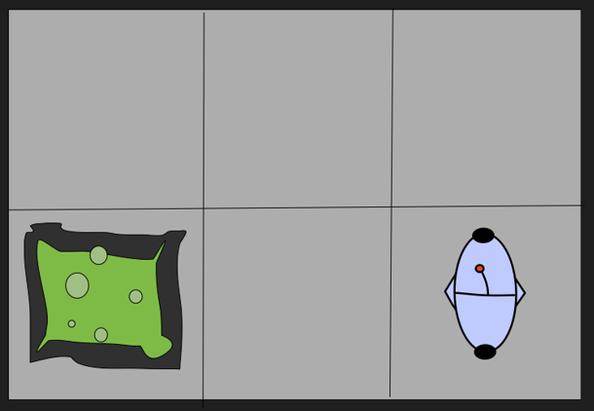
حرکت‌های جهان مشبک
جهان مشبک قطعی
جهان مشبک تصادفی

Slide 5
فرآیندهای تصمیم گیری مارکوف
MDP‌ها مسائل جستجوی غیر قطعی هستند
یک راه برای حل آن‌ها جستجوی Expectimax است.
ما به زودی یک ابزار جدید خواهیم داشت.
یک MDP به این صورت تعریف می شود:
یک مجموعه از حالت‌ها s ∈ S
یک مجموعه از اعمال a ∈ A
یک تابع انتقال حالت T(s, a, s’)
احتمال اینکه a از s منجر به s’ شود که یعنی P(s’| s, a)
به آن مدل یا دینامیک هم گفته می شود
یک تابع پاداش R(s, a, s’)
بعضی اوقات فقط R(s) یا R(s’)
یک حالت شروع
شاید یک حالت پایانی
[Demo – gridworld manual intro (L8D1)]
5

Slide 6

ویدیوی نمایشی Gridworld Manual Intro
6

Slide 7
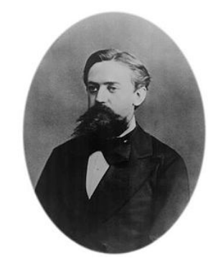
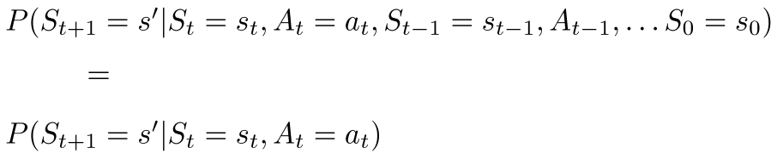
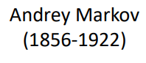
در MDPها چه چیزی مارکوف است؟
به صورت کلی "مارکوف" به این معناست که با داشتن حالت فعلی، گذشته و آینده نسبت به هم مستقل اند
در فرآیند تصمیم گیری مارکوف، "مارکوف" به این معناست که خروجی تنها به حالت فعلی وابسته است
این دقیقا مشابه مسائل جستجو است که تابع پسین (successor function) فقط می تواند به حالت فعلی وابسته باشد (نه تاریخچه)
7

Slide 8
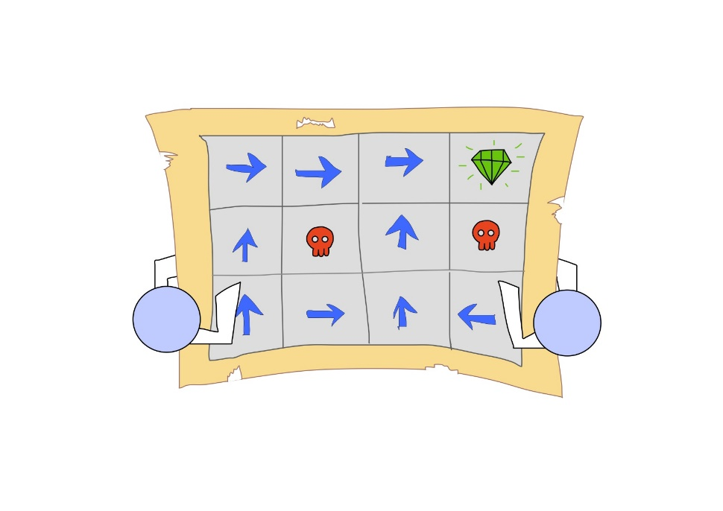
سیاست‌ها
در مسائل جستجوی تک عاملی قطعی، ما به دنبال یک برنامه بهینه، یا دنباله‌ای از اعمال، بودیم
برای MDPها، دنبال یک سیاست بهینه هستیم π *: S → A
یک سیاست π برای هر حالت یک عمل می دهد
یک سیاست بهینه، سیاستی است که در اگر دنبال شود
سودمندی مورد انتظار را بیشینه کند
یک سیاست صریح، عامل ما را تبدیل به یک عامل واکنشی می‌کند
جستجوی expectimax سیاست‌ها را به طور کامل محاسبه نمی کرد
تنها برای یک حالت عمل را محاسبه می کرد
سیاسیت بهینه وقتی که R(s, a, s’) = -0.03
برای حالات غیر پایانی s
8

Slide 9
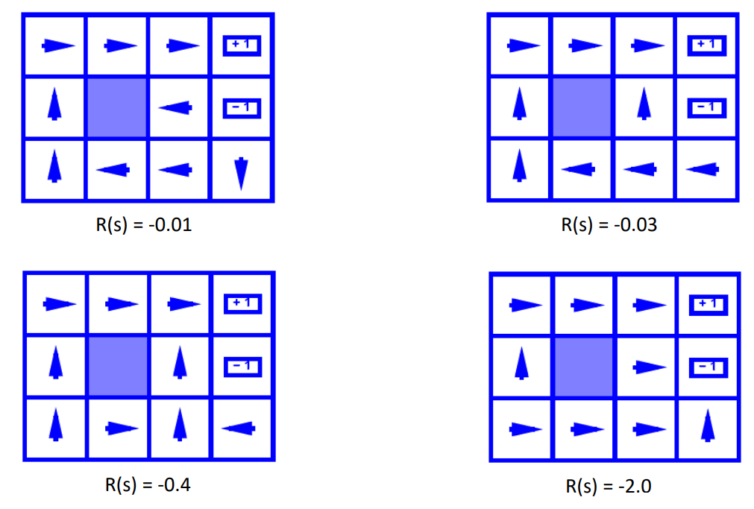
سیاست‌های بهینه
9

Slide 10
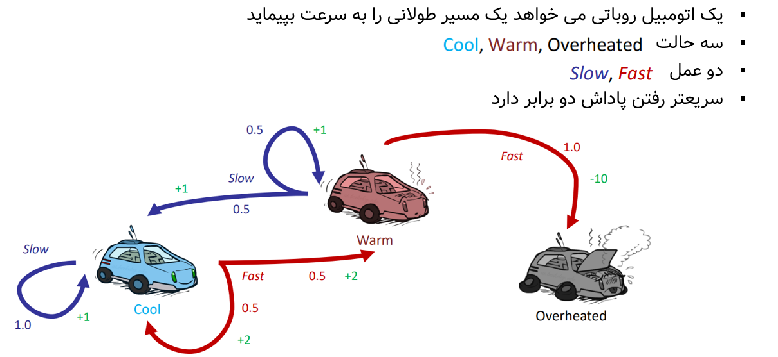
مثال: مسابقه
10

Slide 11
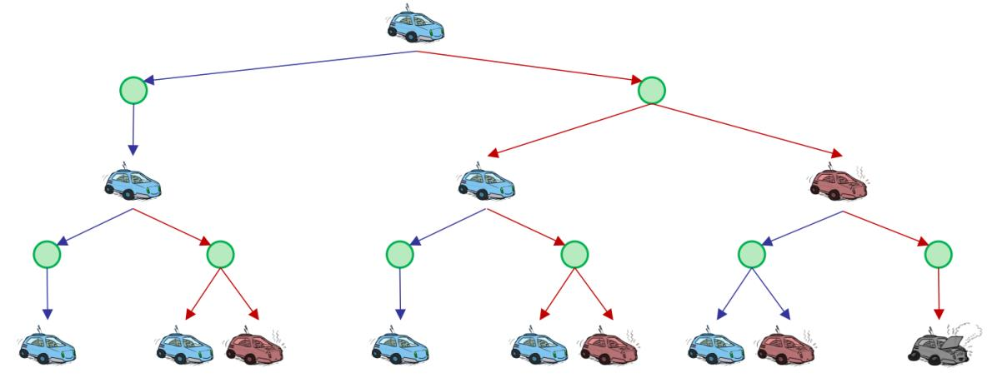
درخت جستجوی مسابقه
11

Slide 12
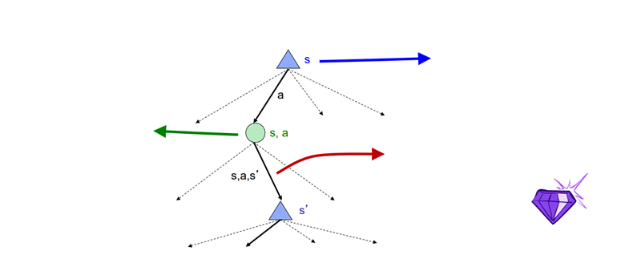
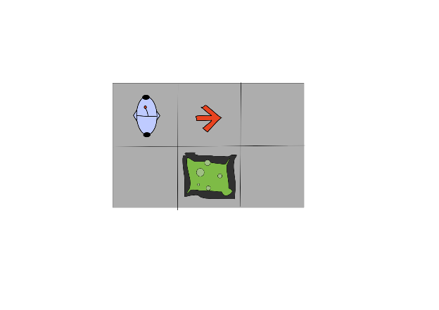
درخت جستجوی MDP
هر حالت در MDP یک درخت جستجو مشابه Expectimax را نمایش می دهد
S یک حالت است
(s, a) یک
حالت q است
به (s,a,s’) یک انتقال و یا تغییر حالت می گویند
T (s, a, s’) = P (s’|s, a)
R (s, a, s’)
12

Slide 13
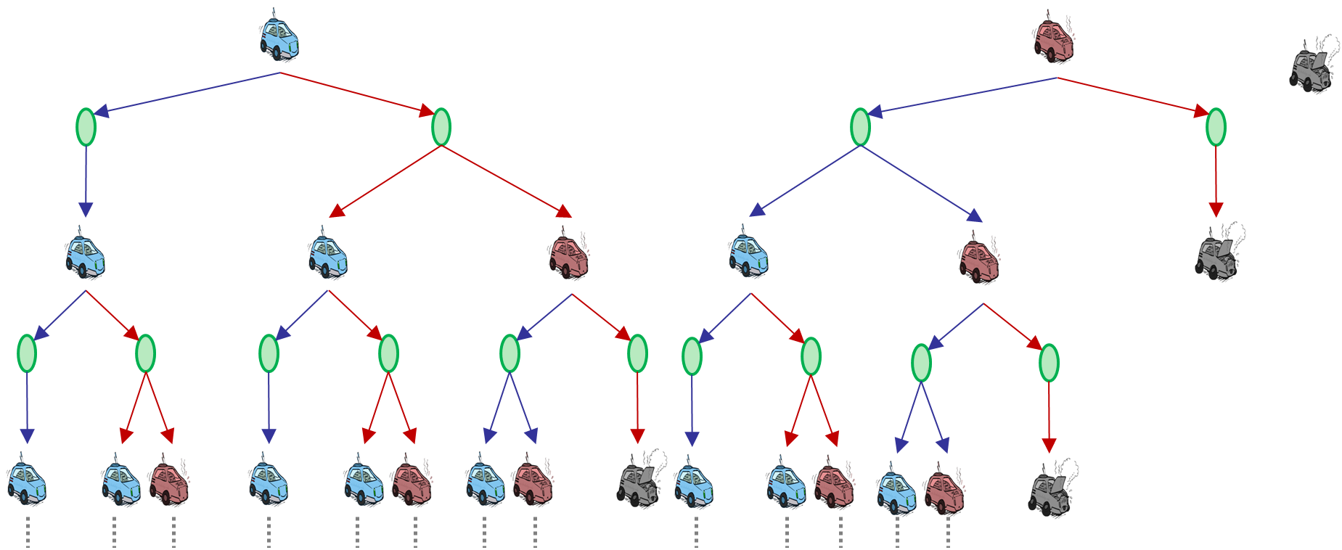
درخت جستجوی مسابقه
11

Slide 14
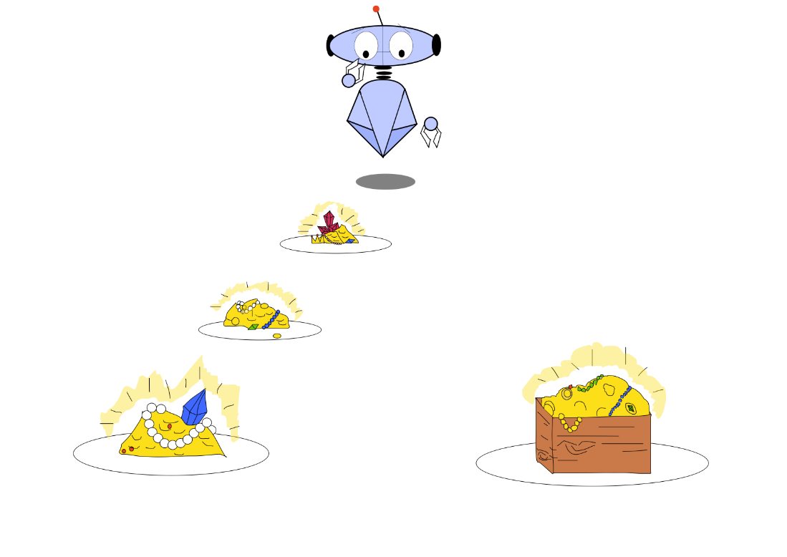
سودمندی‌های دنباله‌ها
13

Slide 15

سودمندی‌های دنباله‌ها
عامل باید کدام دنباله از پاداش‌ها را ترجیح دهد؟
کمتر یا بیشتر؟ [1, 2, 2] یا [2, 3, 4]
حالا یا بعدا؟ [0, 0, 1] یا [1, 0, 0]
14

Slide 16
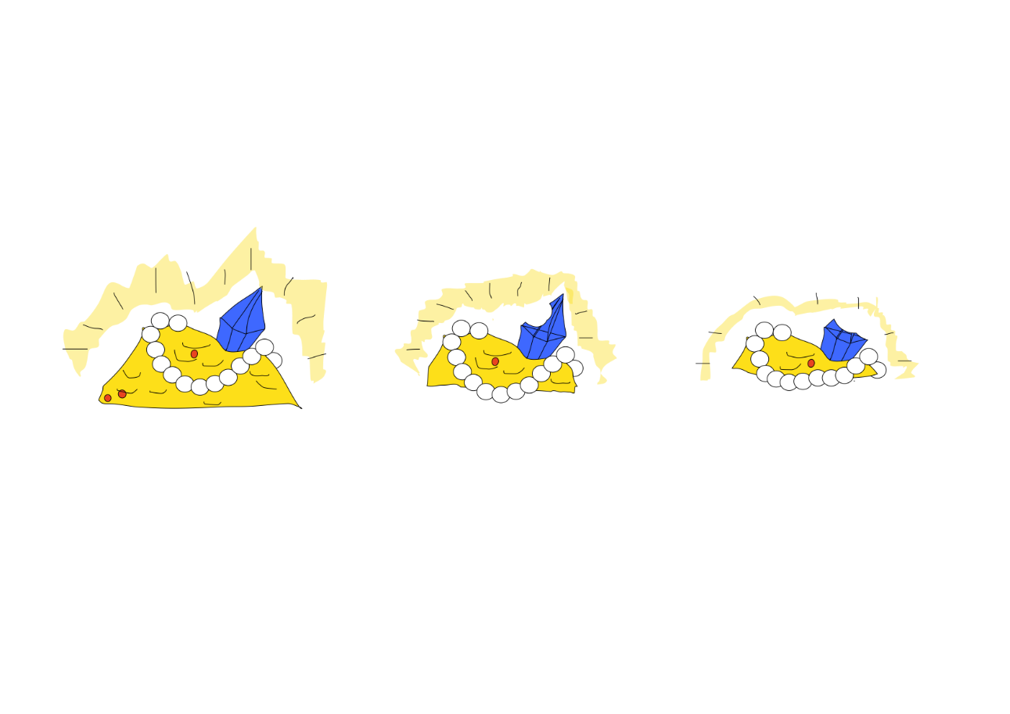
تخفیف دادن
منطقی است که مجموع پاداش‌ها بیشینه شود
همچنین منطقی است که پاداش‌های الان به پاداش‌های آینده ترجیح داده شوند
یک راه حل: ارزش پاداش‌ها نمایی تخفیف یابد
ارزش فعلی
ارزش در گام بعدی
ارزش در دو گام بعد
15

Slide 17
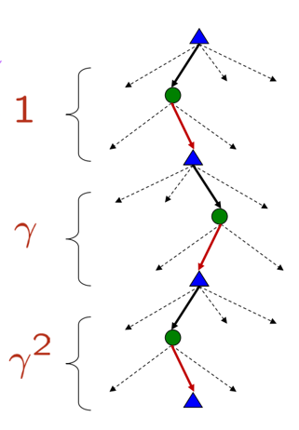
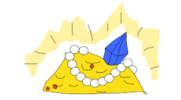
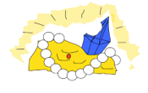
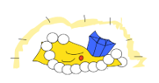
تخفیف دادن
چگونه تخفیف بدهیم؟
هر بار که یک سطح پایین می رویم، ضریب تخفیف
را یک بار ضرب می کنیم
چرا باید تخفیف دهیم؟
پاداش‌های فوری احتمالا سودمندی بالاتری نسبت به
پاداش‌های دارای تأخیر دارند
همچنین کمک می کند الگوریتم‌ها همگرا شوند
مثال: تخفیف 0.5
U([1,2,3]) = 1*1 + 0.5*2 + 0.25*3
U([1,2,3]) < U([3,2,1])
16

Slide 18
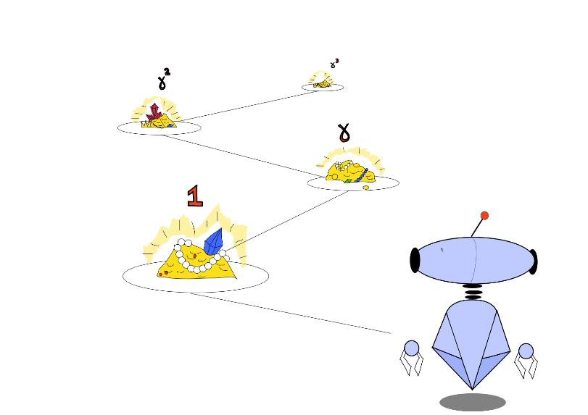
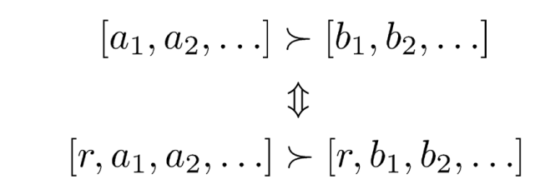
اولویت ایستا
قضیه: برای اولویت‌های ایستا:
آنگاه اگر سودمندی‌ها بصورت زیر تعریف شود ویژگی ایستایی اولویت حفظ می‌شود
سودمندی جمع شونده:
سودمندی تخفیفی:
17

Slide 19
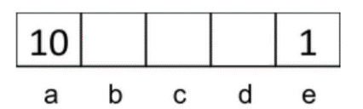
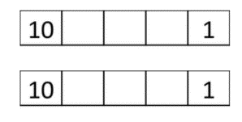
آزمونک: تخفیف دادن
با فرض:
اعمال: شرق ، غرب و خروج (فقط از طریق حالت‌های خروج a و e)
انتقال: قطعی
آزمونک 1: برای ضریب γ = 1 سیاست بهینه چیست؟
آزمونک 2: برای ضریب γ = 0.1 سیاست بهینه چیست؟
آزمونک 3: برای چه γ وقتی در d هستیم غرب و شرق به یک اندازه خوب هستند؟
18

Slide 20
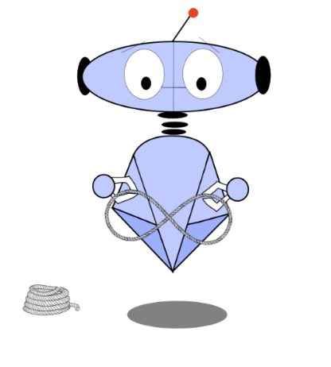
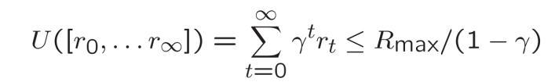
سودمندی‌های بینهایت؟!
مشکل: اگر بازی تا ابد ادامه داشته باشد چه می شود؟ آیا پاداش بینهایت می گیریم؟
راه حل‌ها:
افق متناهی: (مشابه جستجو با عمق محدود)
پایان بخشیدن به بازی بعد از T گام ثابت (مثل زندگی)
باعث سیاست‌های غیر ایستا می شود (π بستگی به زمان باقیمانده دارد)
تخفیف: استفاده از 0 < γ < 1
γ کوچکتر یعنی افق کوچکتر - تمرکز کوتاه مدت‌تر
حالت‌های جذب کننده: ضمانت می کند که برای هر سیاست، در نهایت یک حالت پایانی خواهد رسید (مثال "حالت جوش آمدن" برای ماشین مسابقه)
19

Slide 21
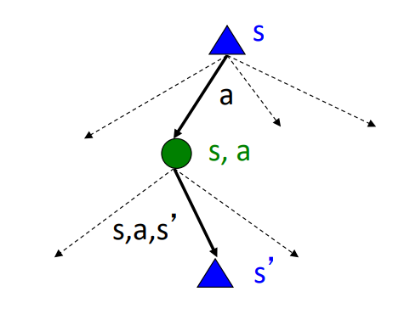
یادآوری: تعریف MDP‌ها
فرآیندهای تصمیم گیری مارکوف:
مجموعه‌ای از حالت‌ها S
حالت شروع s₀
مجموعه از اعمال A
تابع انتقال T(s, a, s’) (یا P(s’| s, a))
تابع پاداش R(s, a, s’) (و ضریب تخفیف γ)
کمیت‌های مهم تا اینجا:
سیاست: انتخاب عمل برای هر حالت
سودمندی: مجموع (تخفیف یافته) پاداش‌ها
20

Slide 22
حل MDPها
21

Slide 23
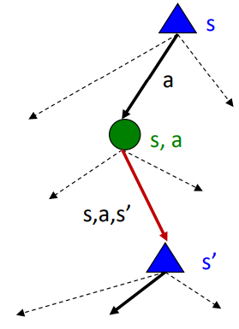
کمیت‌های بهینه
ارزش (سودمندی) یک حالت s :
V*(s) = سودمندی مورد انتظار با شروع از s و بهینه عمل کردن
ارزش (سودمندی) یک حالت q (s,a):
Q*(s,a) = سودمندی مورد انتظاربا شروع از s و انتخاب a و (از آنجا به بعد) بهینه عمل کردن
سیاست بهینه:
π *(s) = حرکت بهینه از حالت s
S یک حالت
است
q(s,a)
یک حالت q
است
(s,a,s’)
یک تغییر حالت است
[Demo – gridworld values (L8D4)]
22

Slide 24
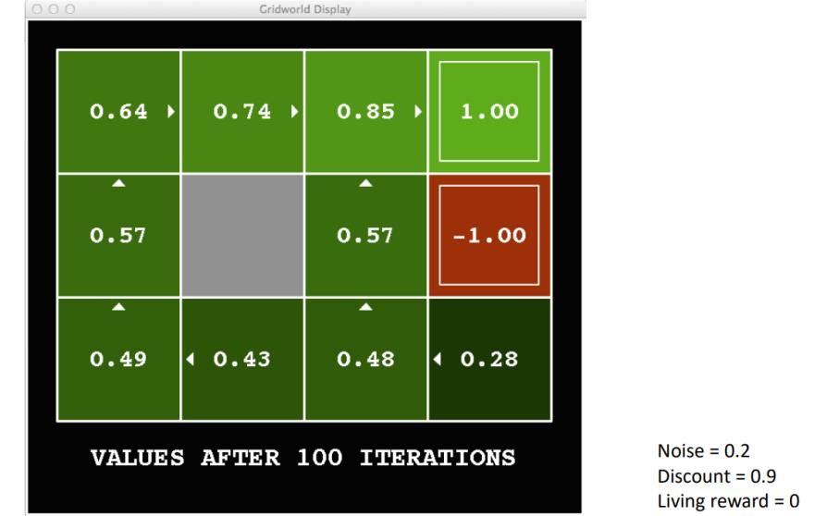
Snapshot of Demo – Gridworld V Values
23

Slide 25
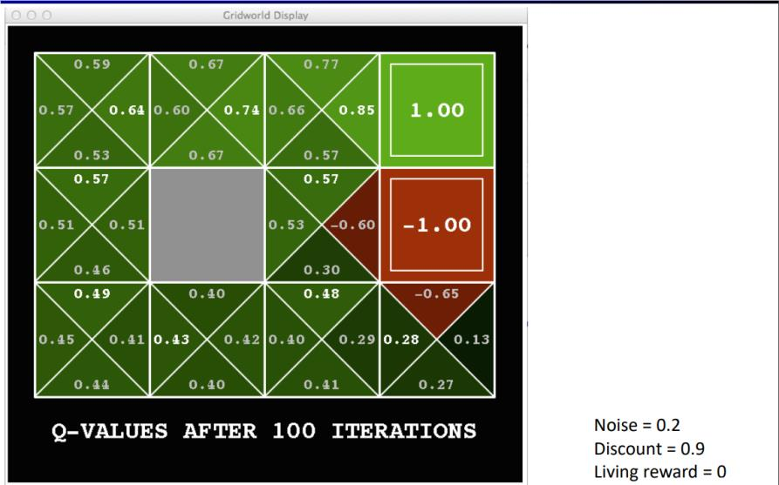
Snapshot of Demo – Gridworld Q Values
24

Slide 26
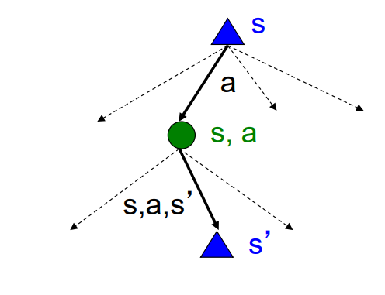
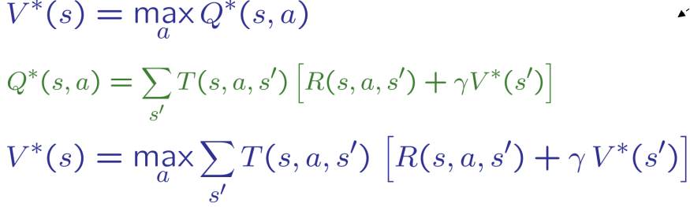
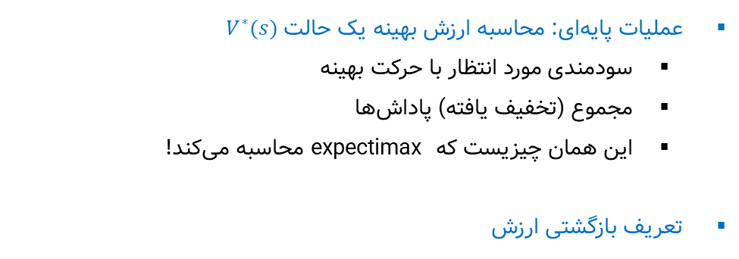
ارزش حالت‌ها
عملیات پایه‌ای: محاسبه ارزش بهینه یک حالت $V^{∗}(s)$
سودمندی مورد انتظار با حرکت بهینه
مجموع (تخفیف یافته) پاداش‌ها
این همان چیزیست که expectimax محاسبه می‌کند!
تعریف بازگشتی ارزش
25

Slide 27
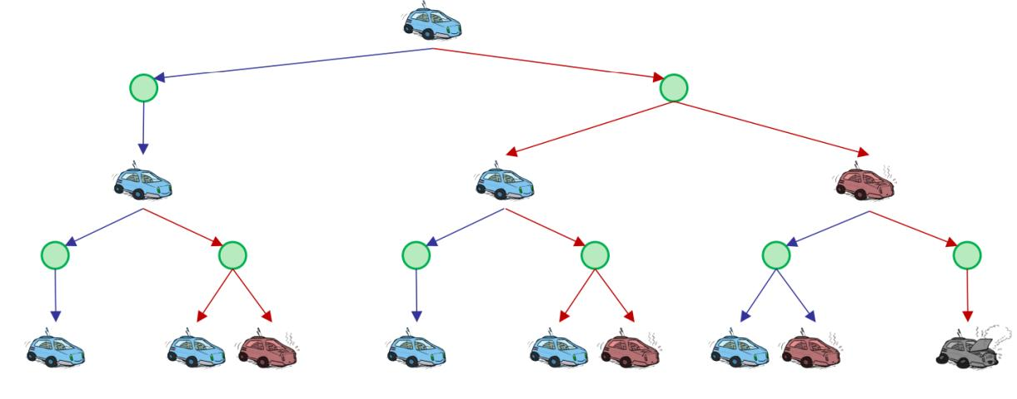
درخت جستجوی مسابقه
26

Slide 28
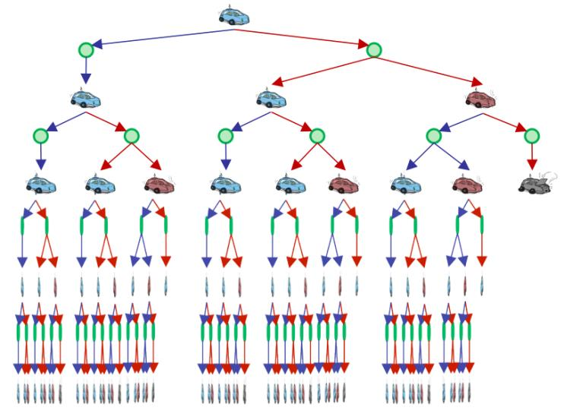
درخت جستجوی مسابقه
27

Slide 29
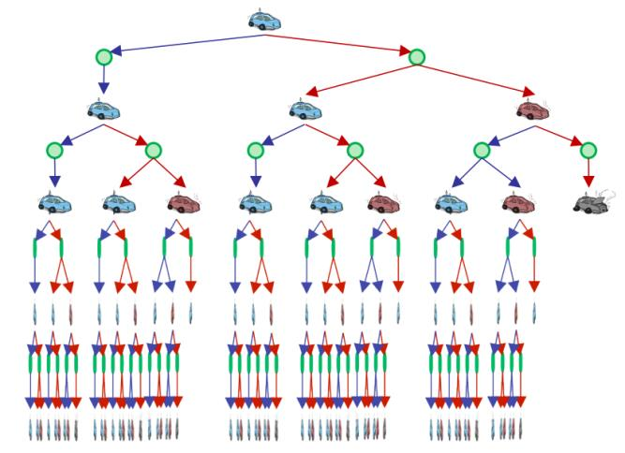
درخت جستجوی مسابقه
با استفاده از expectimax ما بیش از اندازه کار می کنیم!
مشکل: حالت‌ها تکرار می‍‌شوند
ایده : مقادیر مورد نیاز را فقط یکبار محاسبه کن
راه حل: برنامه نویسی پویا
مشکل: درخت تا بینهایت ادامه دارد
ایده : از محاسبات با عمق محدود استفاده کن و آنقدر ادامه بده تا تغییرات کوچک شود
نکته : اگر γ < 1 قسمت‌های عمیق درخت در نهایت اهمیتی ندارند
28

Slide 30
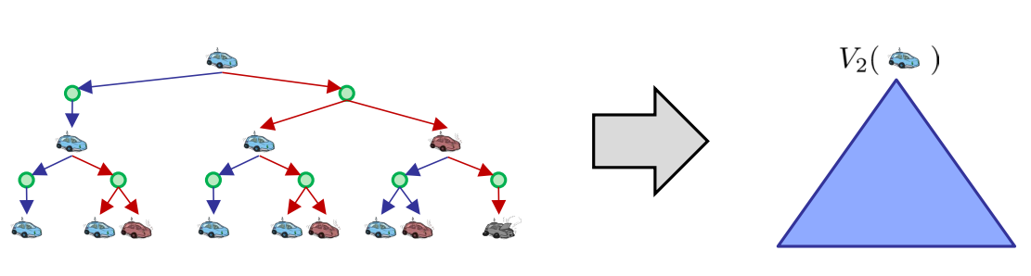
ارزش زمان محدود
ایده کلیدی: ارزش زمان محدود (time-limited values)
تعریف V_{k} (s) به عنوان ارزش بهینه s اگر بازی پس از k مرحله‌ی دیگر خاتمه یابد
معادل اجرای expectimax با عمق محدود k
[Demo – time-limited values (L8D6)]
29

Slide 31
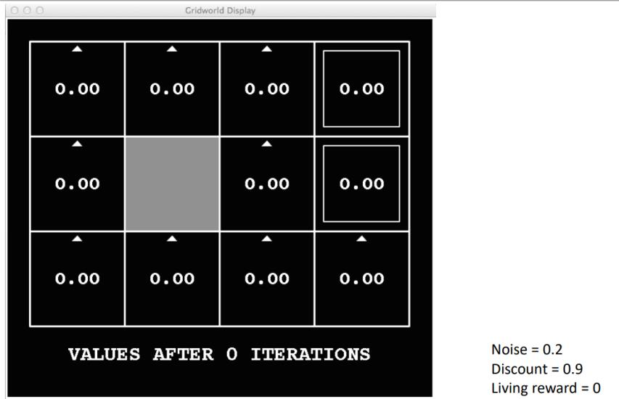
k = 0
30

Slide 32
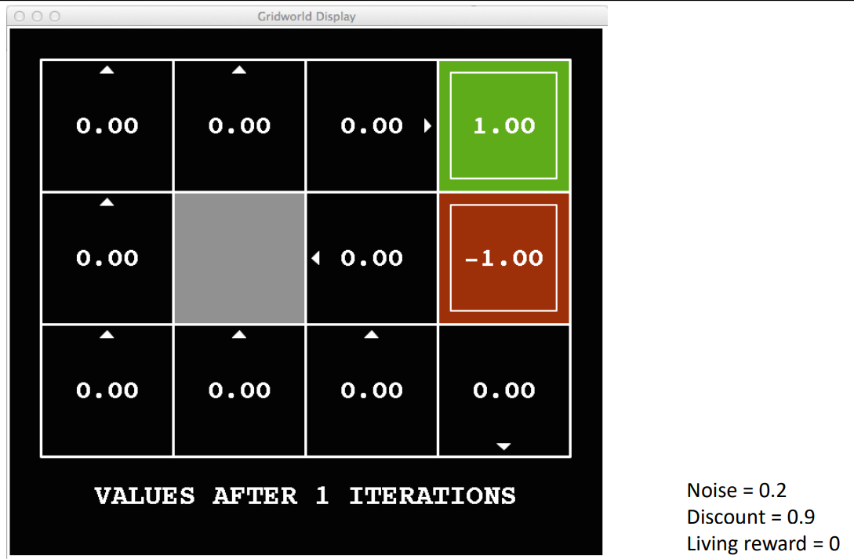
k = 1
31

Slide 33
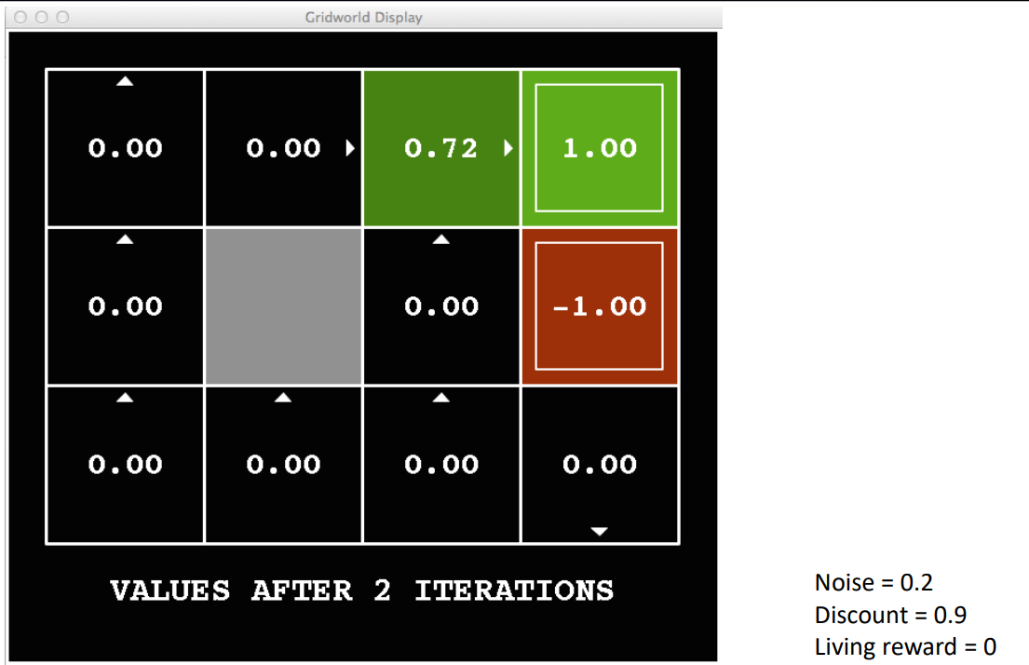
k = 2
32

Slide 34
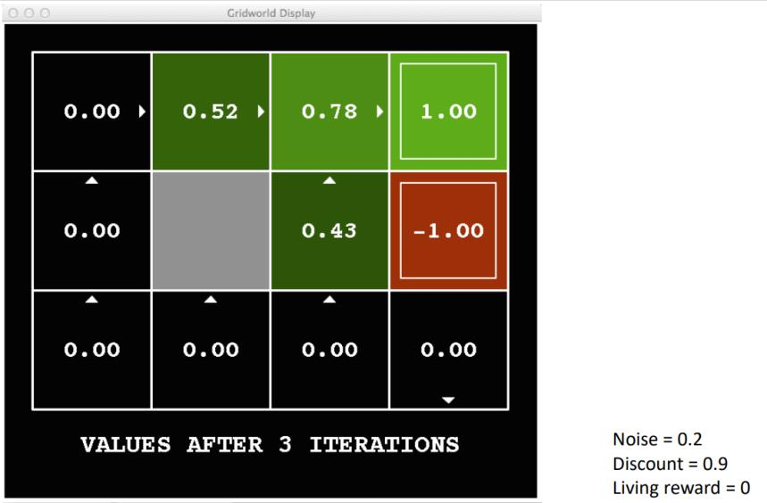
k = 3
33

Slide 35
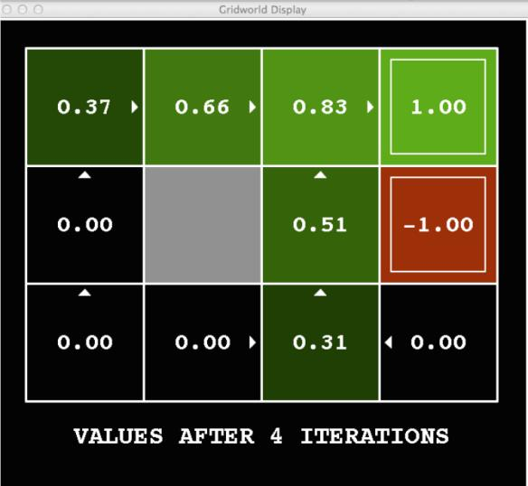
k = 4
34

Slide 36
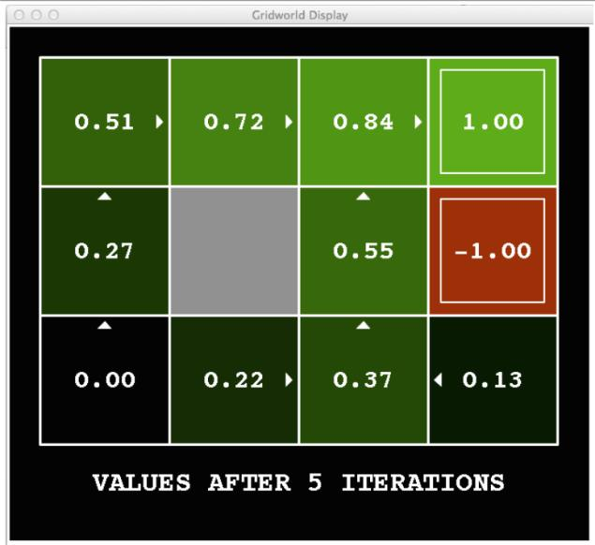
k = 5
35

Slide 37
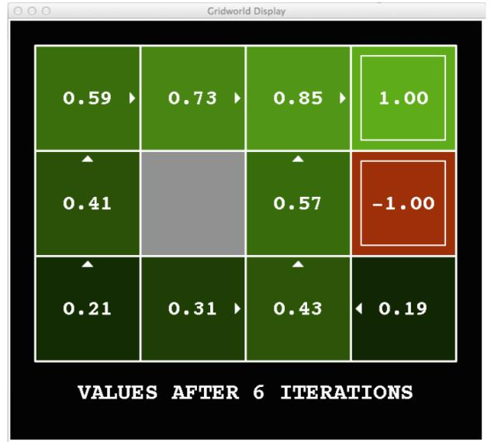
k = 6
36

Slide 38

k = 7
37

Slide 39

k = 8
38

Slide 40

k = 9
39

Slide 41

k = 10
40

Slide 42

k = 11
41

Slide 43

k = 12
42

Slide 44

k = 100
43

Slide 45

محاسبه ارزش‌های با زمان محدود
44

Slide 46

تکرار ارزش Value Iteration
45

Slide 47


تکرار ارزش Value Iteration
شروع با0 = (s)V₀: باقی نماندن هیچ گام زمانی به معنای مجموع پاداش مورد انتظار صفر است
با داشتن بردار (s)V_{k} برای هر حالت یک لایه از expectimax را انجام بده:
تا همگرایی تکرار کن
پیچیدگی هر تکرار O(S² A)
قضیه: به مقادیر بهینه یکتا همگرا خواهد شد
ایده پایه: تخمین‌ها به سمت مقادیر بهینه اصلاح می‌یابند
سیاست ممکن است خیلی زودتر از مقادیر همگرا شود
46

Slide 48

مثال: تکرار ارزش Value Iteration
با فرض بدون تخفیف!
47

Slide 49

مثال: تکرار ارزش
از کجا می دانیم که بردارهای V_{k} همگرا خواهند شد؟
حالت 1: اگر درخت دارای بیشینه عمق M باشد، آنگاه V_{m} شامل مقادیر واقعی است بدون آن که درخت برش خورده باشد
حالت 2: اگر ضریب تخفیف کمتر از 1 باشد
طرح کلی : به ازای هر حالت، مقادیر V_{k} و V_{k+1} را می توان به عنوان دو درخت expectimax با عمق 1 k + تقریباً یکسان در نظر گرفت
تفاوت این دور درخت در این است که در آخرین لایه V_{k+1} شامل پاداش‌های واقعی است اما V_{k} شامل پاداش‌های مساوی صفر است
پاداش‌ها در این لایه همگی حداکثر R_{max} هستند
و حداقل برابر با R_{min} هستند.
اما همه چیز با ضریب γ^{k} تخفیف یافته است
بنابراین اخلاف V_{k} و V_{k+1} حداکثر برابر با γ^{k}max|R| است
در نتیجه با افزایش k ارزش‌های محاسبه شده همگرا خواهد شد
48

Slide 50
دفعه بعد: روش‌های مبتنی بر سیاست
49

